Slide 1
1. Gửi thầy cô giáo án đợt 2. Nhâm đã cố gắng khắc phục những hạn chế ở đợt một, song không tránh được những thiếu sót nên rất cần sự thông cảm ở thầy cô. Chín người mười ý nên sự khác biệt trong quan điểm là không thể tránh khỏi nên những chỗ khác biệt thầy cô vui lòng tự điều chỉnh giúp Nhâm. Số lượng người lấy rất lớn nên Nhâm chỉ xin phép dừng ở mức làm hài lòng số đông chứ không làm hài lòng tất cả mọi người được. Phần tổng kết có 2 cách, thầy cô chọn cách nào phù hợp với địa phương mình thì chọn. Bản ppt có bài Nhâm làm nhiều cách khởi động, thầy cô thấy phù hợp với cách nào thì giữ lại.
Nhâm và cộng sự cám ơn thầy cô rất nhiều ạ!
2. Trong lúc thầy cô ăn, ngủ, nghỉ thì Nhâm và đội nhóm phải làm ngày, làm đêm. Nếu thầy cô tự soạn giáo án để lên lớp rồi thì Nhâm tin chắc thầy cô hiểu được điều này. Nhâm hi vọng thầy cô trân trọng công sức lao động của người khác. Trân trọng người khác cũng là trân trọng chính mình. Chia sẻ với người khác là tốt, nhưng mình tự làm ra rồi chia sẻ mới là đạo đức, nhân văn. Còn lấy công sức, mồ hôi của người khác rồi nhân danh hai chữ “chia sẻ” liệu có nhân văn. Liệu rằng ai muốn bỏ thời gian, tâm huyết bỏ cả trăm triệu ra soạn giáo án để thầy cô mang đi chia sẻ miễn phí như vậy?
(Nhâm xin lỗi những thầy cô bỏ tiền ra mua giáo án và trân trọng giáo án của Nhâm phải đọc những dòng này)

Slide 2
TIẾT: 1,2
DẾ MÈN PHIÊU LƯU KÍ
TÔ HOÀI
GIÁO VIÊN:

Slide 3
KHỞI ĐỘNG

Slide 4
KHỞI ĐỘNG
✅ Chuẩn bị các đồ dùng học tập: hộp màu, giấy, kéo, keo, băng keo,…
✅ Lấy ra hai tờ giấy giống nhau và xé một tờ giấy làm đôi
✅ Sử dụng các đồ dùng để nối tờ giấy đã xé lại
✅ Nhận xét về hai tờ giấy đó.

Slide 5
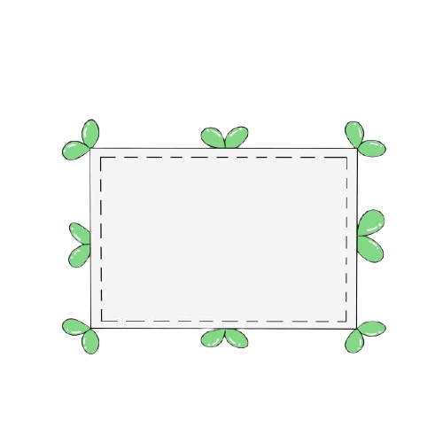
Các con ạ, tờ giấy bị rách rồi không thể lành lại được, nó cũng giống như lỗi lầm mà chúng ta gây ra cho người khác. Nhẹ thì làm họ tổn thương, đau khổ, nặng thì làm ảnh hưởng đến sức khỏe, sinh mạng của người khác. Tiết học hôm nay sẽ mang lại cho các con một bài học ý nghĩa về những lỗi lầm với tựa đề "Bài học đường đời đầu tiên" trích trong DMPLK của nhà văn Tô Hoài

Slide 6
TIẾT: 1,2
DẾ MÈN PHIÊU LƯU KÍ
TÔ HOÀI
GIÁO VIÊN:

Slide 7
I. TRẢI NGHIỆM
CÙNG VĂN BẢN:

Slide 8
1. Đọc:
Khác với các truyện dân gian hoặc truyện trung đại, Dế Mèn phiêu lưu kí có cách viết hiện đại với các tình tiết phong phú, phức tạp, các nhân vật được miêu tả kĩ lưỡng với các chi tiết về ngoại hình, hành động, đặc điểm tâm lí…

Slide 9
1. Đọc:
Đọc diễn cảm đoạn văn này cần chú ý giọng điệu, thái độ của tác giả khi miêu tả, diễn biến tâm lí của các nhân vật:

Slide 10
a. Đọc đoạn thứ nhất cần lên giọng để vừa thể hiện được vẻ đẹp cường tráng đồng thời diễn tả được thái độ tự phụ, huênh hoang của Dế Mèn.

Slide 11
b. Đọc đoạn thứ hai chú ý giọng đối thoại phù hợp với diễn biến tâm lí của từng nhân vật: - Dế Mèn: kẻ cả, hung hăng, hoảng hốt, ân hận… - Dế Choắt: run rẩy, sợ hãi, cố sức khuyên can Dế Mèn… - Chị Cốc: tức giận.

Slide 12
Đọc xong văn bản, em thấy ấn tượng với vấn đề nào nhất?

Slide 13
2. Tác giả, tác phẩm:

Slide 14
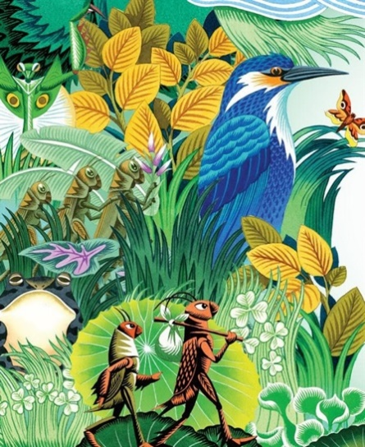
Bài học đường đời đầu tiên
Tác giả |  | Tác phẩm
Tìm hiểu về tác giả, tác phẩm

Slide 15
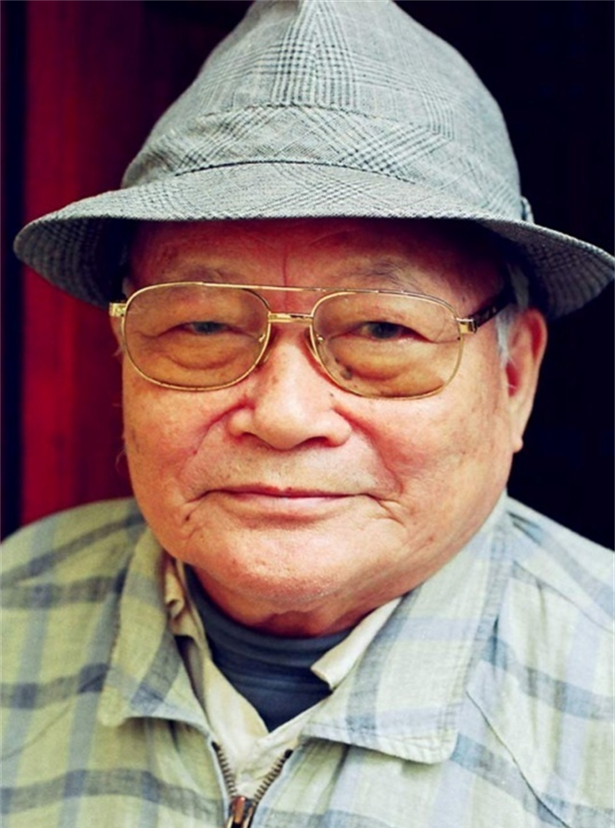
(1920- 2014), tên khai sinh Nguyễn Sen
Ông nổi tiếng với nhiều tác phẩm nổi tiếng thế giới
Ở tuổi thiếu niên Tô Hoài tự lập rất sớm, ông đã phải ra ngoài làm việc kiếm sống. Ông lăn lộn đủ nghề từ dạy trẻ, bán hàng, kế toán hiệu buôn,… cũng có những lúc thất nghiệp.
Sáng tác phong phú, đa dạng, gồm nhiều thể thể loại: truyện ngắn, hồi kí...
Là một người có vốn sống phong phú, những câu chữ Tô Hoài dẫn dắt vào tác phẩm luôn đem đến cho người đọc nhiều cảm nhận sâu sắc về cuộc đời, về con người

Slide 16
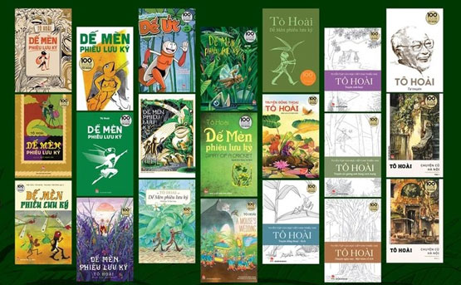

Slide 17
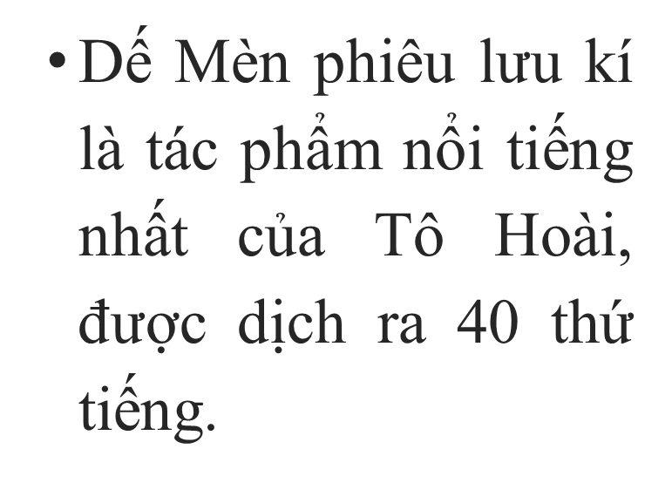
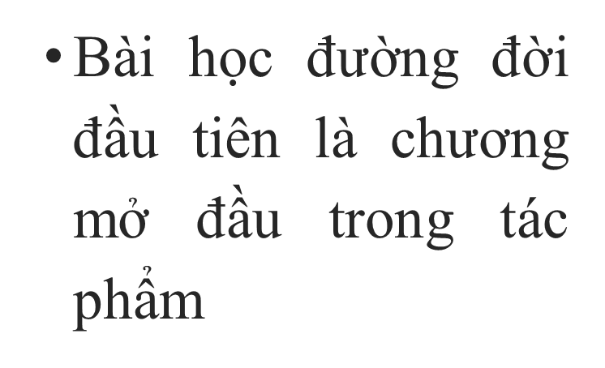

Slide 18
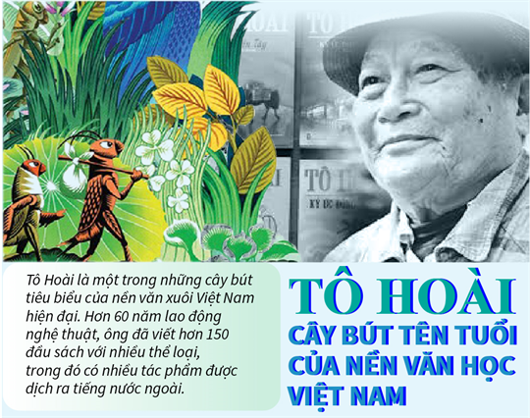

Slide 19
II. SUY NGẪM
VÀ PHẢN HỒI:

Slide 20
1. Thời điểm kể chuyện:

Slide 21
TRÒ CHƠI “XÌ ĐIỆN”

Slide 22
Liệt kê ra những chi tiết liên quan đến thời điểm kể chuyện.”

Slide 23
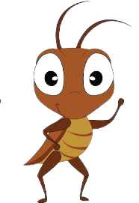
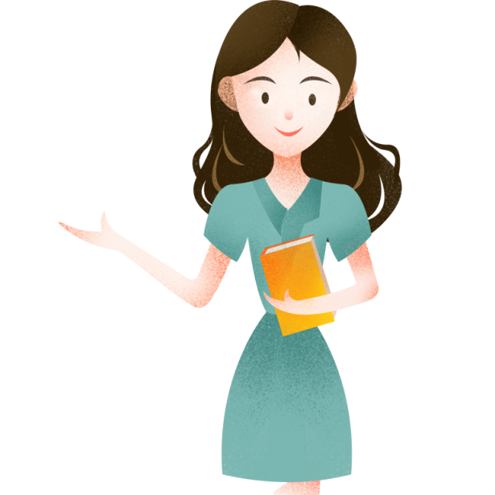
Thời điểm Dế Mèn kể lại cho chúng ta nghe bài học đường đời đầu tiên là sau cái chết của Dế Choắt.
Thời điểm Dế Mèn kể lại cho chúng ta bài học đường đời đầu tiên là trước hay sau cái chết của Dế Choắt?
Thể hiện qua chi tiết:
+ Hung hăng, hống hách láo chỉ tổ trả nợ cho những ngu dại
+ Tôi ân hận quá, ân hận mãi

Slide 24
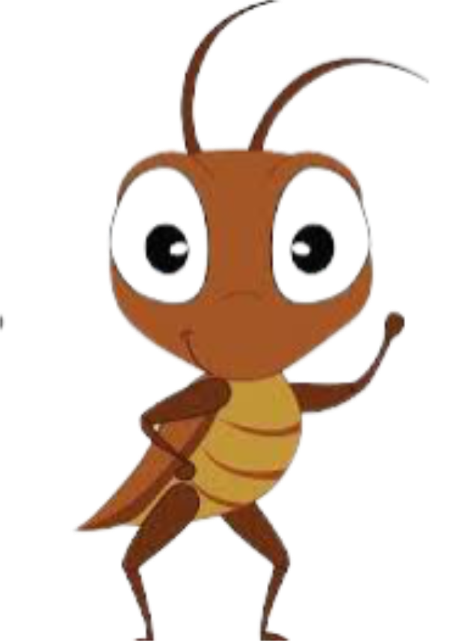
+ Thế mới biết nếu đã trót không suy tính, lỡ xảy ra những việc dại dột có hối cũng không làm lại được
+ Câu chuyện ân hận đầu tiên mà tôi nớ suốt đời
+ Hồi ấy
+ Ngẫm ra...
+ Hồi ấy, tôi có tính tự đắc...

Slide 25
2. Lời người kể chuyện, lời nhân vật và người kể chuyện:

Slide 26
Tìm một vài câu thể hiện lời kể của Dế Mèn và lời thoại của Dế Mèn với các nhân vật khác. Từ đó so sánh lời kể và lời đối thoại của DM?
 |  | Lời kể của Dế Mèn | Lời đối thoại của Dế Mèn
Câu văn
So sánh | Giống nhau
 | Khác nhau

Slide 27
 |  | Lời kể của Dế Mèn | Lời đối thoại của Dế Mèn
Câu văn
So sánh | Giống nhau
 | Khác nhau
- Tôi tợn lắm. Dám cà khịa với tất cả mọi bà con trong xóm.
- Ngẫm ra thì tôi chỉ nói lấy sướng miệng thôi. Còn Dế Choắt than thở thế nào, tôi không để tai. Hồi ấy, tôi có tính tự đắc, cứ miệng mình nói tai mình nghe chứ không biết ai nghe, thậm chí cũng chẳng để ý có ai nghe mình không.
- Được, chú mình cứ nói thẳng thừng ra nào.
- Hức! Thông ngách sang nhà ta? Dễ nghe nhỉ, chú mày hôi như cú mèo thế này, ta nào chịu được.
- Chú mình có muốn cùng tớ đùa vui không?
Đều là lời của Dế Mèn
Lời nói trực tiếp của nhân vật (đối thoại, độc thoại) ->Lời nhân vật
Lời Dế Mèn kể lại câu chuyện->Lời người kể chuyện (ngôi thứ 1)

Slide 28
3. Nhân vật Dế Mèn:

Slide 29
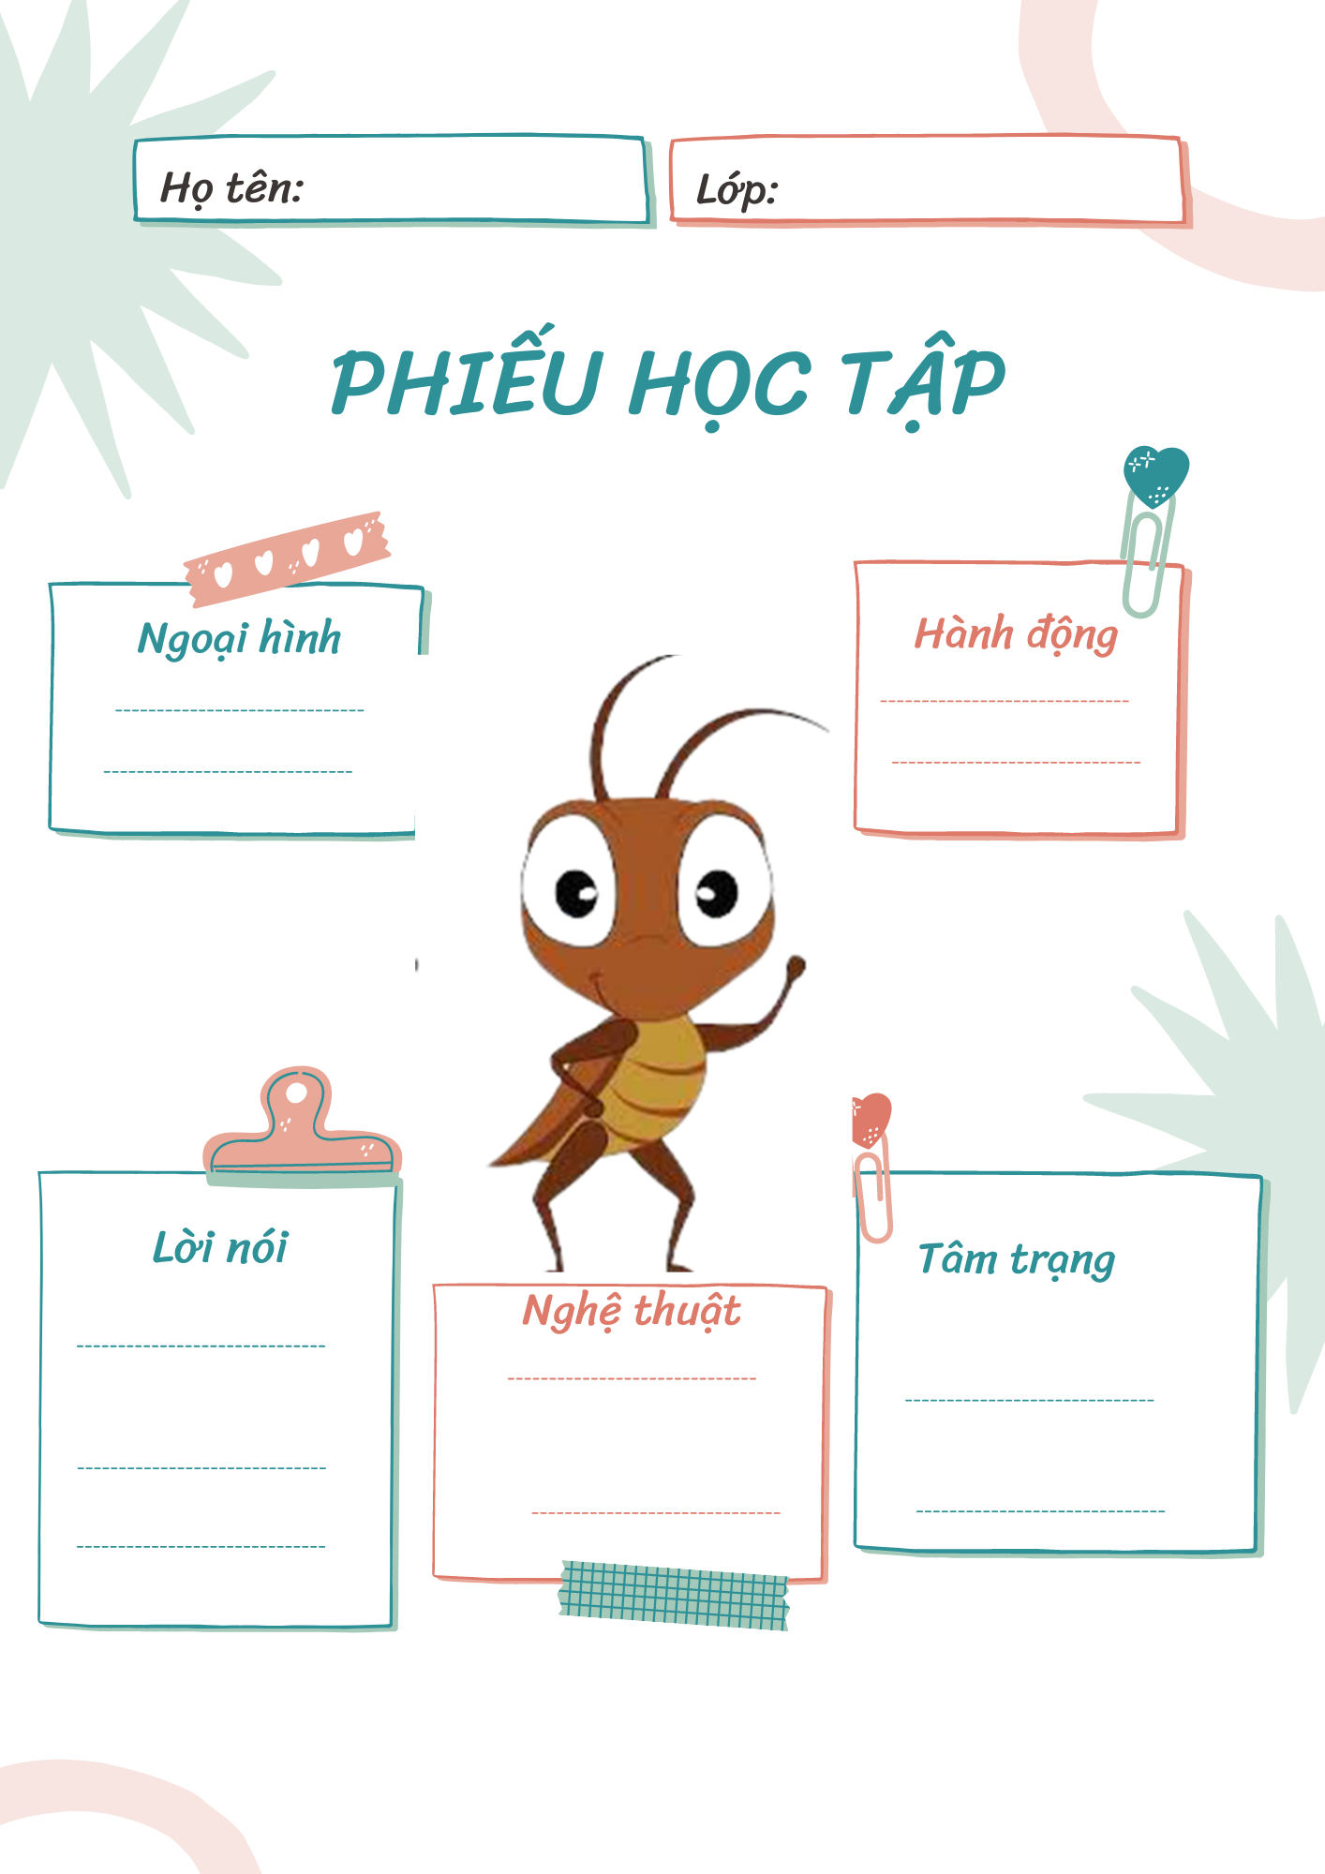

Slide 31
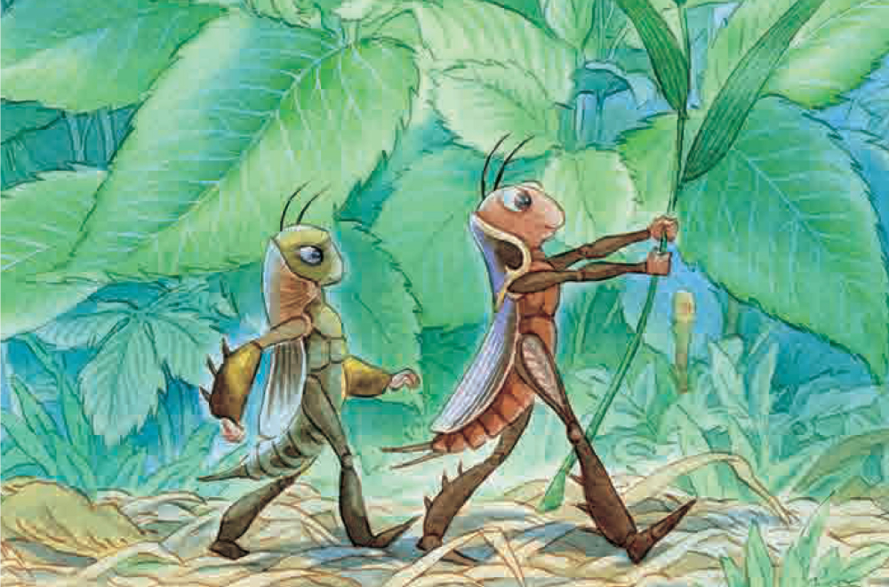
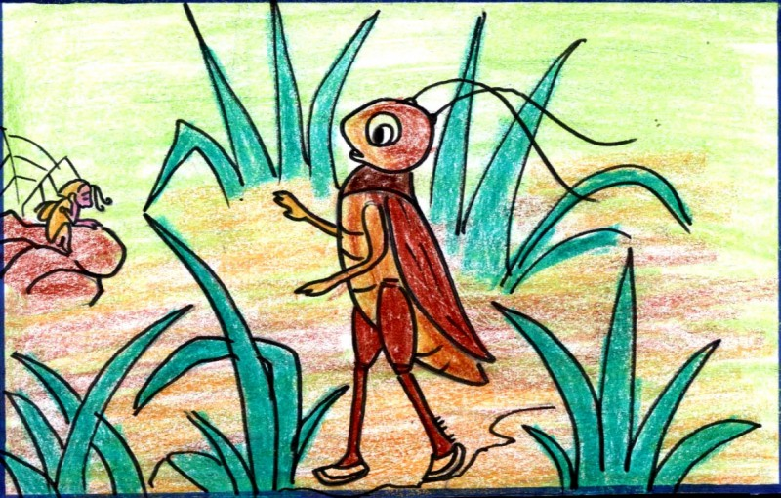
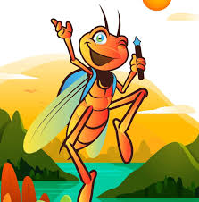
* NGOẠI HÌNH:
Đôi càng: mẫm bóng
Vuốt: cứng, nhọn hoắt
Cánh dài,
Răng đen nhánh
Râu dài uốn cong, hùng dũng....

Slide 32
* HÀNH ĐỘNG:
Đạp phanh phách
Nhai ngoàm ngoạm,
Trịnh trọng đưa hai chân lên vuốt râu.
Đi đứng oai vệ

Slide 33
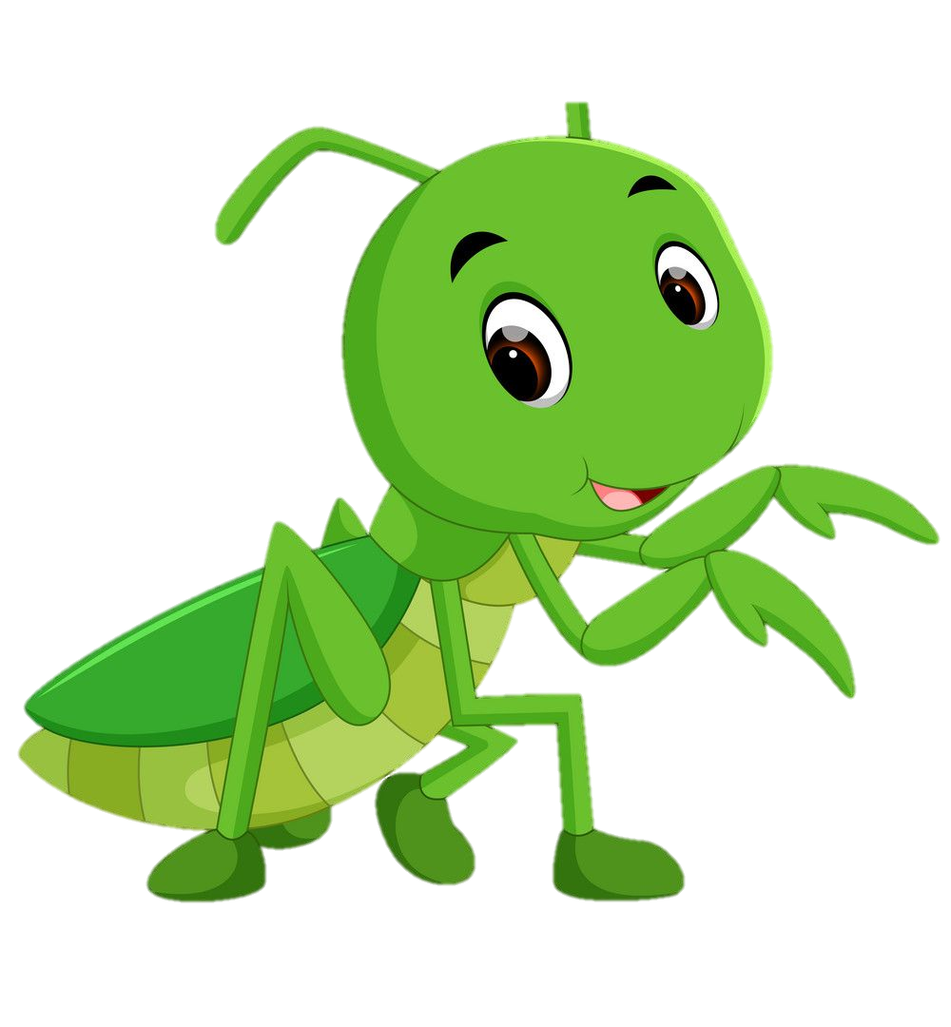
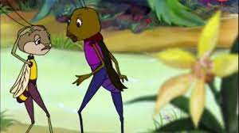
* HÀNH ĐỘNG:
Quát chị Cào Cào
Ghẹo anh Gọng Vó

Slide 34
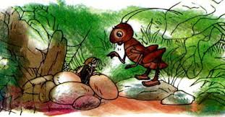
* LỜI NÓI:
Cách xưng hô: Xưng hô là "ta", gọi Dế Mèn là "chú mày"
Mắng chửi DC "có lớn mà chẳng có khôn"
Lời nhận xét về DC: cẩu thả, tuềnh toàng, hôi như cú mèo
Lời từ chối phũ phàng "đào tổ nông thì cho chết"

Slide 35
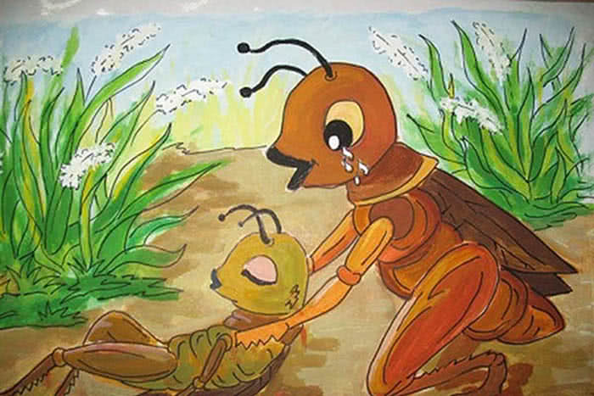
* TÂM TRẠNG:
Hãnh diện, tự mãn "tôi lấy là hãnh diện với bà con về cặp râu ấy lắm", "tôi tợn lắm, tôi cho tôi là giỏi"
-> Tính cách: Dế Mèn là một chàng thanh niên trẻ trung, yêu đời, tự tin nhưng cũng kiêu căng, tự phụ, hống hách, coi khinh và cậy sức bắt nạt kẻ yếu.
Ở đây có sự biến đổi tâm lý : từ thái độ kiêu ngạo, hống hách sang ăn năn, hối hận
-> Nghệ thuật miêu tả tâm lí nhân vật sinh động, hợp lí.
Sợ hãi "tôi cũng khiếp, nằm im thít, hoảng hốt"
Ân hận "anh mà chết là tại tôi ngông cuồng"
Hối lỗi "tôi biết làm thế nào bây giờ"

Slide 36
4. Nhân vật Dế Choắt:

Slide 37
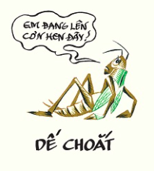
Dế Choắt qua cái nhìn của Dế Mèn | Dế Mèn qua cái nhìn của Dế Choắt | Hình dung của em về
 |  | Dế Mèn | Dế Choắt

Slide 38
Qua cái nhìn của Dế Mèn, Dế Choắt có đặc điểm:
Ốm yếu
Có khiếm khuyết về hình thể
Hôi hám, nhút nhát
Yếu đuối

Slide 39
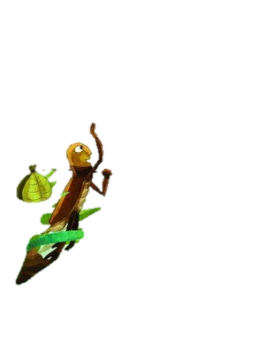
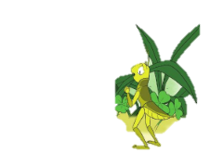
Hình dung về nhân vật Dế Choắt:
Dáng dấp nhỏ bé,
Dù có bị Dế Mèn chê bai, Dế Choắt đáng thương, tội nghiệp cũng chỉ than thở, đành chịu vì sức mình hèn kém.
Yếu ớt nhưng khá am hiểu sự đời
Cách đối đãi với mọi người xung quanh

Slide 40
Câu 1: Vì sao Dế Choắt lại chết?
Vì cơ thể DC vốn ốm yếu
Vì DC bị tai nạn
C. Vì DM trêu chị Cốc, chị Cốc nổi nóng và mổ chết DC để trút giận

Slide 41
Câu 2: Thái độ của Dế Choắt trước khi chết?
Oán hận
Không hề trách móc mà còn ân cần khuyên nhủ.
Im lặng

Slide 42
Câu 3: Dế Choắt đã khuyên nhủ
Dế Mèn điều gì?
Ở đời không được ngông cuồng dại dột sẽ chuốc vạ vào thân
Ở đời phải cẩn thận khi nói năng, nếu không sớm muộn cũng mang vạ và thân.
Ở đời mà có thói hung hăng bậy bạ, có óc mà không biết nghĩ sớm muộn cũng mang vạ vào mình.

Slide 43
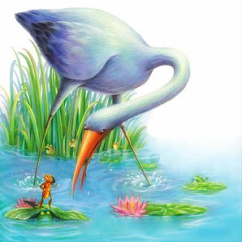
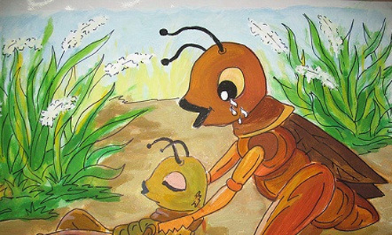
- Cái chết của Dế Choắt:
+ Dế Choắt đã thiệt mạng một cách oan uổng
Trong lúc thoi thóp hơi thở cuối cùng, Dế Choắt cũng không hề trách móc Dế Mèn mà còn đưa ra lời khuyên để Dế Mèn tránh được hậu quả về sau: "Ở đời phải cẩn thận khi nói năng, nếu không sớm muộn cũng mang vạ vào thân"

Slide 44
5. Bài học đường đời đầu tiên:

Slide 45
1
Cá nhân
Bài học đường đời đầu tiên mà Dế Mèn rút ra sau sự việc xảy ra với Dế Choắt là gì?
Theo em, việc tác giả để cho Dế Mèn tự kể lại câu chuyện bằng ngôi thứ nhất có tác dụng như thế nào trong việc thể hiện bài học ấy?
2
Cá nhân
Cá nhân
4
Cá nhân
3

Slide 46
Bài học đường đời đầu tiên mà Dế Mèn rút ra sau cái chết của Dế Choắt đó là thói ngông cuồng của mình, trêu đùa, khinh thường người khác, thoả mãn niềm vui cho mình đã gây ra hậu quả khôn lường, phải ân hận suốt đời.
Việc tác giả sử dụng ngôi kể thứ nhất, cho Dế Mèn tự kể lại câu chuyện của mình đã khiến câu chuyện trở nên chân thực, khách quan, nhân vật có thể bộc lộ rõ nhất tâm trạng, cảm xúc của mình khi trải qua.

Slide 47
=> Có thể xem cái chết của Dế Choắt là một bước ngoặt với Dế Mèn vì qua đó chú đã nhận thức được những sai lầm của bản thân đó là tính kiêu căng, tự phụ. Với mọi người, Dế Mèn đã nhận thức được sự ích kỉ, coi thường người khác.

Slide 48
6. Bài học cho bản thân:

Slide 49
Từ trải nghiệm và bài học của Dế Mèn, em hiểu thêm điều gì về lỗi lầm của những người ở tuổi mới lớn lên?

Slide 50
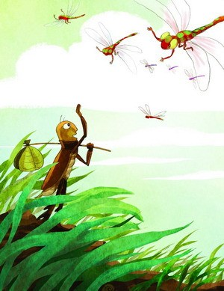
Qua truyện của Dế Mèn ta thấy Dế Mèn mới lớn, sống trong một thế giới nhỏ bé, quanh quẩn gồm những người hiền lành nên đã lầm tưởng sự ngông cuồng là tài ba của mình, có thái độ kiêu căng, tự phụ, xốc nổi. Đây cũng là những lỗi lầm dễ mắc phải ở những người tuổi mới lớn.
Tuy nhiên, trước những lỗi lầm, chúng ta phải biết nhận ra và sửa chữa những sai lầm mà mình mắc phải, phải tự trọng, biết nghiêm khắc trước những thiếu sót của mình.

Slide 51
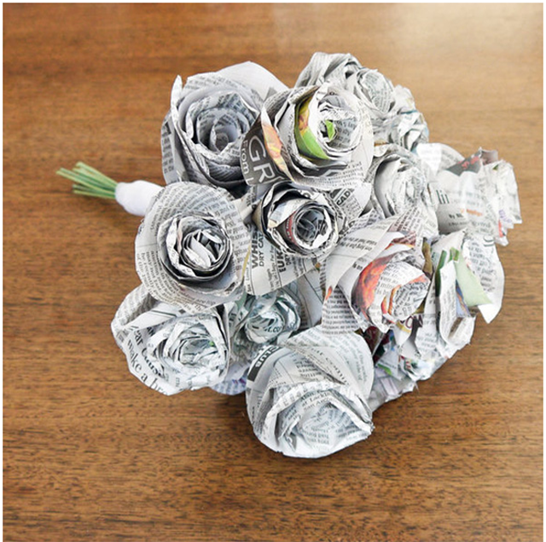
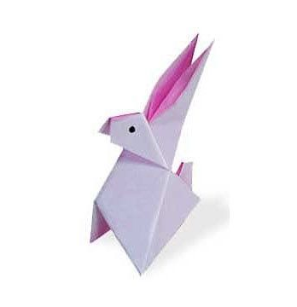

Slide 52
Có phải tờ giấy rách là tờ giấy bỏ đi không? Vậy thì đứng trước những lỗi lầm, ta cần phải có thái độ như thế nào?

Slide 53
7. Đặc điểm của truyện đồng thoại:

Slide 54
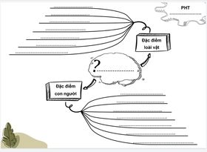

Slide 55
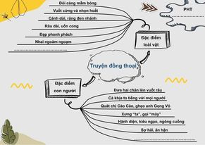

Slide 56
Nhân vật trong truyện đồng thoại thường là các đồ vật, loài vật được nhân cách hóa.
Vì thế, chúng vừa phản ánh đặc điểm sinh hoạt của loài vật, vừa thể hiện những đặc điểm của con người.

Slide 57
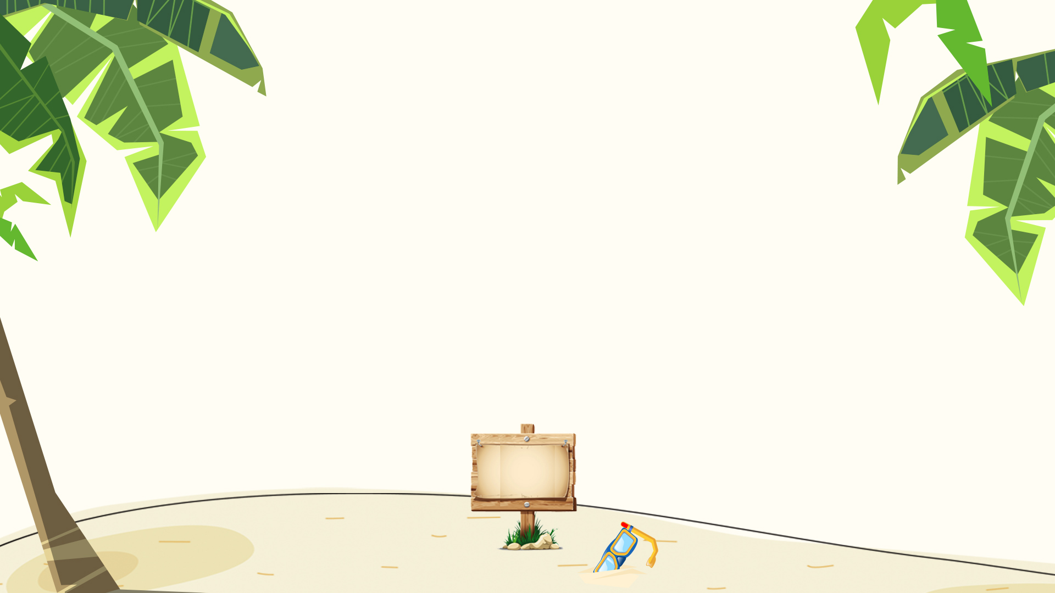
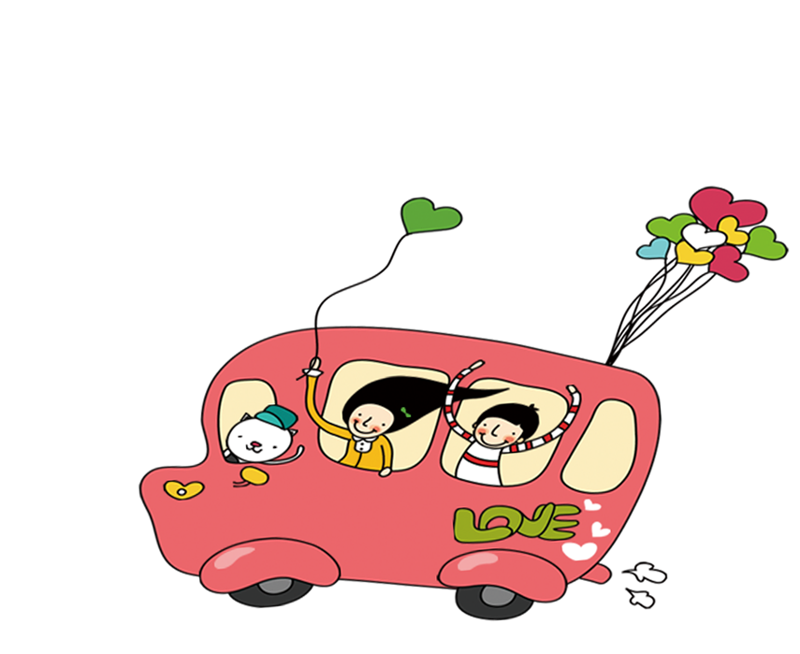
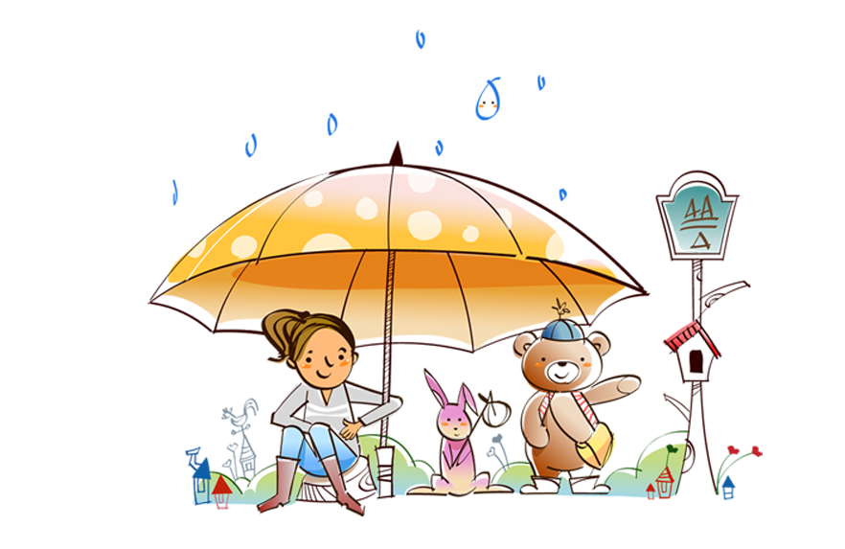
III. TỔNG KẾT:

Slide 58
Những điều em nhận biết và làm được | Những điều em còn băn khoăn

Slide 59
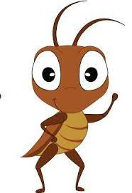
Nghệ thuật
- Truyện đồng thoại với nội dung hấp dẫn, sinh động.
- Kể chuyện kết hợp với miêu tả.
-Xây dựng hình tượng nhân vật Dế Mèn gần gũi với trẻ thơ, miêu tả loài vật chính xác, sinh động
- Các phép tu từ .
2. Nội dung
- Vẻ đẹp cường tráng của Dế Mèn. Dế Mèn kiêu căng, xốc nổi gây ra cái chết của Dế Choắt.
- Bài học về lối sống thân ái, chan hòa; yêu thương giúp đỡ bạn bè; cách ứng xử lễ độ, khiêm nhường; sự tự chủ; ăn năn hối lỗi trước cử chỉ sai lầm...

Slide 60
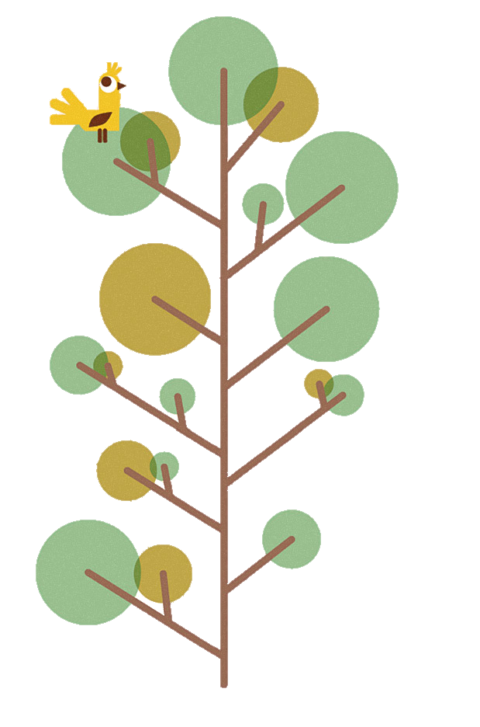
Luyện tập

Slide 61
Câu 2. Đoạn trích Bài học đường đời đầu tiên được trích từ tác phẩm nào?
A. Đất rừng phương Nam
B. Dế Mèn phiêu lưu kí
C. Thầy thuốc giỏi cốt nhất ở tấm lòng
D. Những năm tháng cuộc đời

Slide 62
Câu 3. Hai nhân vật chính trong đoạn trích trên là ai?
A. Mẹ Dế Mèn và Dế Mèn
B. Dế Mèn và chị Cốc
C. Dế Mèn và Dế Choắt
D. Chị Cốc và Dế Choắt

Slide 63
Câu 4. Câu nào dưới đây không nói về tác phẩm Dế Mèn phiêu lưu kí?
A. Đây là tác phẩm đặc sắc và nổi bật nhất của của Tô Hoài viết về loài vật.
B. Tác phẩm được in lần đầu tiên năm 1941.
C. Tác phẩm gồm có 10 chương, kể về những chuyến phiêu lưu đầy thú vị của Dế Mèn qua thế giới những loài vật nhỏ bé.
D. Tác phẩm viết dành tặng cho các bậc cha mẹ.

Slide 64
Câu 1. Đoạn trích Bài học đường đời đầu tiên là của tác giả nào?
A. Tô Hoài
B. Thạch Lam
C. Nguyễn Tuân
D. Võ Quảng

Slide 65
Câu 5. Đoạn trích Bài học đường đời đầu tiên được kể lại theo lời
A. Dế Mèn
B. Chị Cốc
C. Dế Choắt
D. Tác giả

Slide 66
Câu 6. Tác giả đã khắc họa vẻ ngoài của Dế Mèn như thế nào?
A. Ốm yếu, gầy gò và xanh xao.
B. Khỏe mạnh, cường tráng và đẹp đẽ.
C. Mập mạp, xấu xí và thô kệch
D. Thân hình bình thường như bao con dế khác.

Slide 67
Câu 7. Tính cách của Dế Mèn trong đoạn trích Bài học đường đời đầu tiên như thế nào?
A. Hiền lành, tốt bụng và thích giúp đỡ người khác.
B. Khiêm tốn, đối xử hòa nhã với tất cả các con vật chung quanh
C. Hung hăng, kiêu ngạo, xem thường các con vật khác.
D. Hiền lành và ngại va chạm với mọi người.

Slide 68
Câu 8. Bài học đường đời đầu tiên mà Dế Mèn rút ra được qua cái chết của Dế Choắt là gì?
A. Không nên trêu ghẹo những con vật khác, nhất là họ hàng nhà Cốc.
B. Cần đối xử với mọi người thân thiện, hòa nhã, tránh thái độ xem thường người khác.
C. Nếu có ai nhờ mình giúp đỡ thì phải nhiệt tâm thực hiện, nếu không có ngày mình cần thì sẽ không có ai giúp đỡ.
D. Ở đời mà có thói hung hăng bậy bạ, có óc mà không biết nghĩ, sớm muộn rồi cũng mang vạ vào thân.

Slide 69
Câu 9. Trước khi chết, Dế Choắt đã khuyên Dế Mèn những gì?
A. Ở đời không nên xem thường người khác, cần tôn trọng người khác như chính bản thân mình
B. Cần phải báo thù cho Choắt.
C. Ở đời mà có thói hung hăng bậy bạ, có óc mà không biết nghĩ, sớm muộn rồi cũng mang vạ vào mình đấy.
D. Không nên trên ghẹo người khác.

Slide 70
Câu 10. Giá trị nghệ thuật của đoạn trích trên thể hiện ở điểm nào?
A. Nghệ thuật miêu tả loài vật sinh động.
B. Ngôn ngữ chính xác, giàu tính tạo hình.
C. Cách kể chuyện theo ngôi thứ nhất tự nhiên, hấp dẫn.
D. Cả ba câu A, B và C.

Slide 71
TRÒ CHƠI
PHIÊU LƯU CÙNG DẾ MÈN

Slide 72
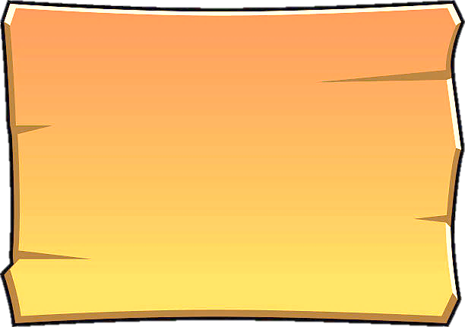
Câu 1. Bài học đường đời đầu tiên của tác giả nào?
A. Duy Khán
B. Trần Đăng Khoa
C. Tô Hoài
D. Tố Hữu

Slide 73
Câu 3. Qua đoạn trích, nhận định đúng nhất về Dế Mèn?
A. Tự tin, dũng cảm
C. Khệnh khạng, xem thường mọi người
D. Hung hăng, xốc nổi
D. Kiêu căng, xốc nổi

Slide 74
Câu 4. Nhận định nào dưới đây, em thấy không đúng về truyện Bài học đường đời đầu tiên?
A. Truyện viết cho thiếu nhi.
B. Truyện gây cười.
C. Truyện chế giễu con người.
D. Truyện viết cho loài vật.

Slide 75
Câu 5. Truyện được kể theo ngôi thứ mấy?
A. Ngôi thứ ba (Dế Choắt)
B. Ngôi thứ nhất (Dế Choắt)
C. Ngôi thứ ba (chị Cốc)
D. Ngôi thứ nhất (Dế Mèn)

Slide 76
Câu 6. Chi tiết thể hiện được vẻ đẹp cường tráng của Dế Mèn?
B. Hai cái răng đen nhánh cứ nhai ngoàm ngoạp
A. Nằm khểnh bắt chân chữ ngũ
C. Đôi càng bóng mẫm với những chiếc vuốt nhọn hoắt
D. Cái đầu nổi từng tảng rất bướng

Slide 77
Câu 7. Đoạn trích sử dụng biện pháp nghệ thuật gì đặc sắc?
A. Nghệ thuật kể chuyện.
B. Nghệ thuật tả người.
C. Nghệ thuật sử dụng từ.
D. Nghệ thuật miêu tả.

Slide 78
Câu 8. Dế Mèn phiêu lưu kí thuộc thể loại nào?
A. Thơ
B. Truyện cười
C. Truyện dân gian.
D. Kí

Slide 79
Câu 9. Nhân vật trong truyện đồng thoại thường là
A. Đồ vật
B. Ông tiên
C. Con người
D. Người nghèo.

Slide 80
Câu 10. Nhân vật nào giúp chúng ta hình dung ra chân dung của Dế Choắt?
A. Chị Cốc
B. Dế Trũi
C. Cái Cò
D. Dế Mèn

Slide 81
Kể tên một số truyện đồng thoại mà em biết.

Slide 82
Những điều em nắm chắc | Những điều em băn khoăn

Slide 83
IV.
VẬN DỤNG

Slide 84
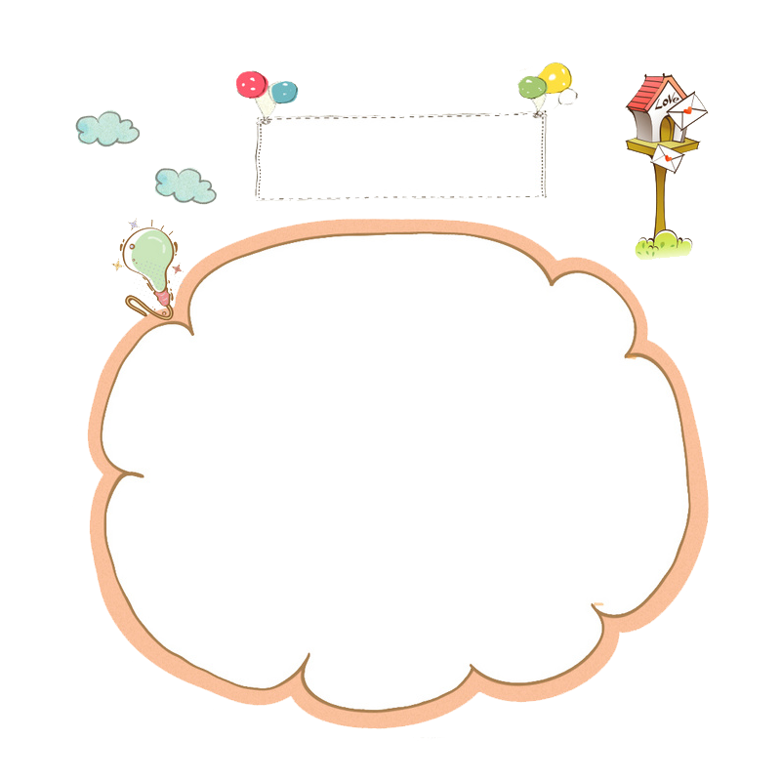
Hình dung và vẽ lại tranh về Dế Mèn hoặc Dế Choắt

Slide 85
Chuẩn bị bài: Giọt sương đêm
Khái quát bài học bằng sơ đồ tưu duy.
Vẽ tranh theo yêu cầu.

